Slide 1
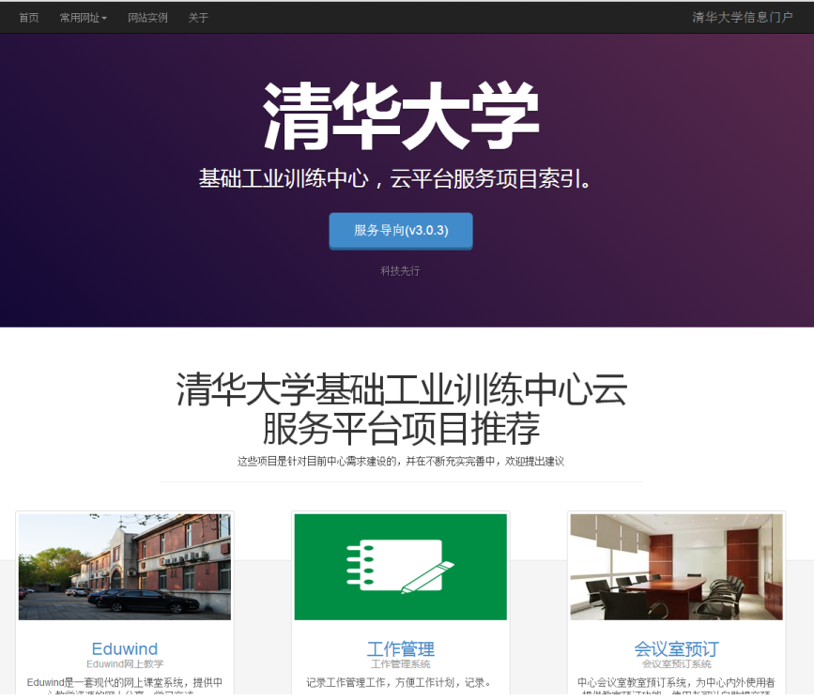
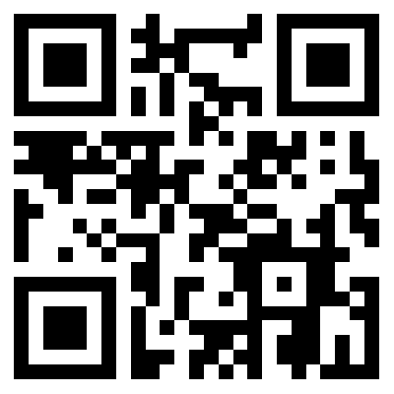
基础工业训练中心云平台地址：
http://166.111.198.37/
扫下面二维码可访问上述地址。
点击会议室预定，进入预约管理平台。用户注册相关问题，请咨询王德宇。
使用本会议室，请联系咨询：
左晶

